Slide 1
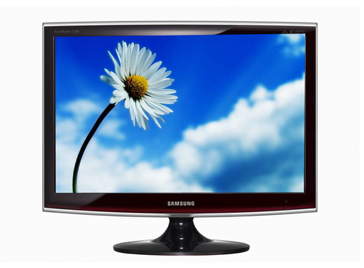


Slide 2
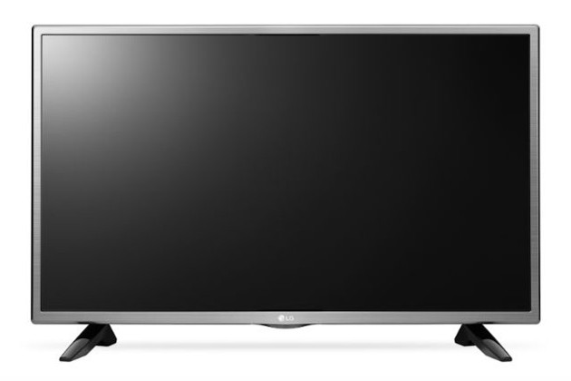
পরিচিতি
মোঃ শামসুদ্দোহা
সহকারী শিক্ষক(ইংরেজী)
গাংগোর উচ্চ বিদ্যালয়
নিয়ামতপুর, নওগাঁ।
shamshzoha@gmail.com
বিষয়ঃ তথ্য ও যোগাযোগ প্রযুক্তি
শ্রেণীঃ সপ্তম
অধ্যায়ঃ দ্বিতীয়
সময়ঃ ৫০ মিনিট
তারিখঃ ১০/০৭/১৯ইং

Slide 3
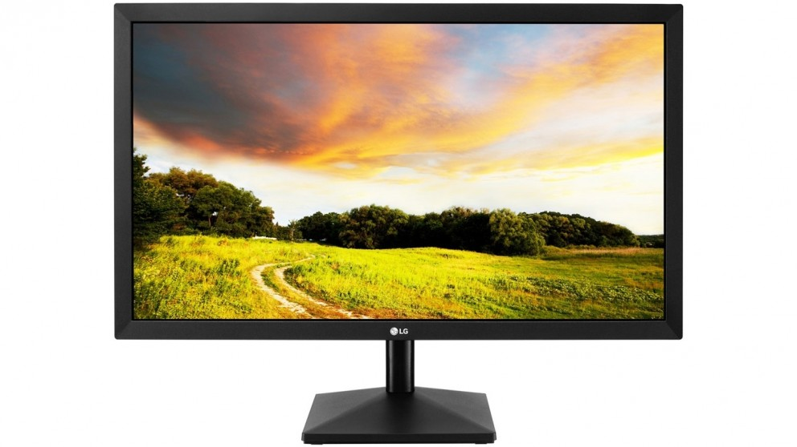

পাখিটি কোথায় দেখা যাচ্ছে?
তোমরা কি বলতে পারো, মনিটর কি ধরনের ডিভাইস?
আউটপুট ডিভাইস
মনিটরে

Slide 4
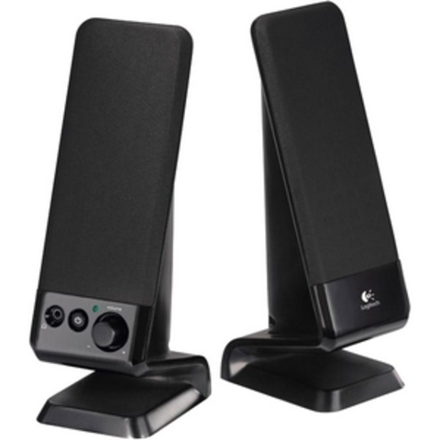
তাহলে আজকের পাঠের বিষয় হচ্ছে...............
পাঠ ১৮: আউটপুট ডিভাইস

Slide 5
শিখনফল
এই পাঠ শেষে শিক্ষার্থীরা...........................
আউটপুট ডিভাইস কি তা বলতে পারবে
ইনপুট ও আউটপুট ডিভাইস চিহ্নিত করতে পারবে
মাল্টিমিডিয়া প্রজেক্টরের ব্যবহার ব্যাখ্যা করতে পারবে।

Slide 6

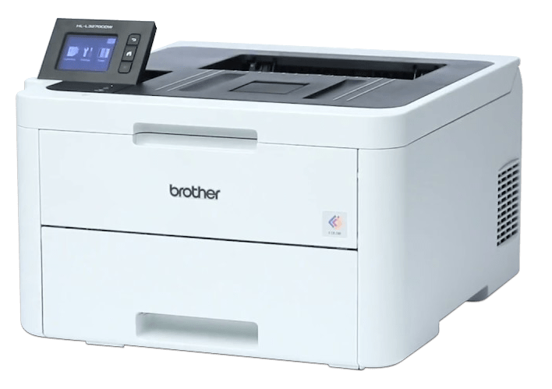
প্রিন্টার

Slide 7
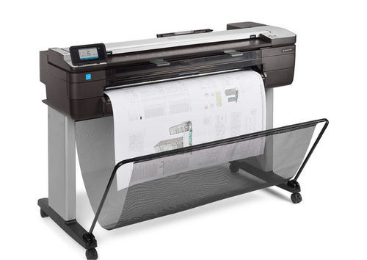
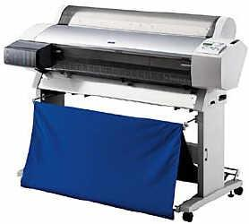
প্লটার

Slide 8
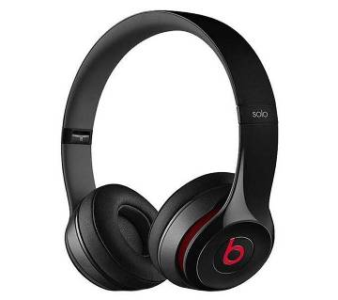
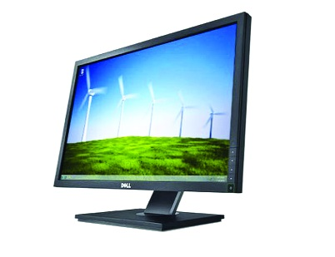
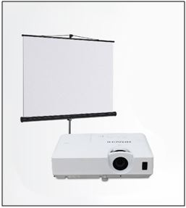
মনিটর
হেডফোন
প্রজেক্টর

Slide 9
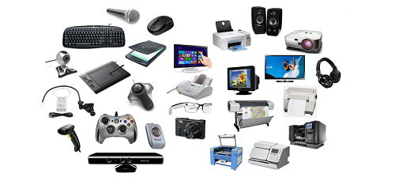
আমরা যখন কম্পিউটারে নির্দেশ প্রদান করি তখন প্রিন্টার, প্রজেক্টর, মনিটর, প্লটার
ও হেডফোন সেই নির্দেশনা অনুসরন করে। অর্থাৎ নির্দেশনা পেলে এই ডিভাইসগুলো
নির্দেশ মোতাবেক কাজ করে। একেই আউটপুট ডিভাইস বলে।

Slide 10

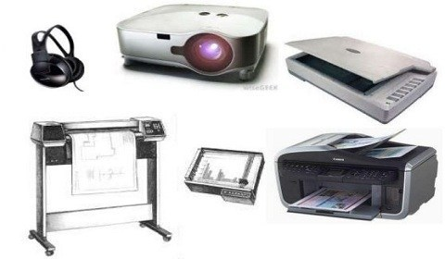
০৩
মিনিট
একক কাজ
আউটপুট ডিভাইস কী?

Slide 11
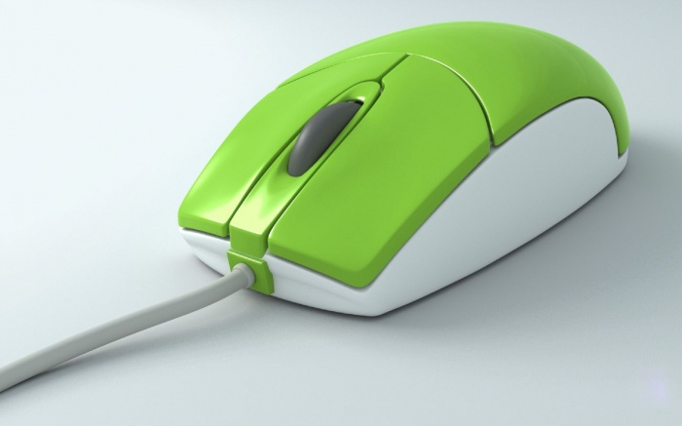

ইনপুট ও আউটপুট ডিভাইস
ইংরেজি ভাষায় ইনপুট/আউটপুট এবং বাংলা ভাষায় প্রবিষ্ট/নিষ্কৃত হল কম্পিউটারের
সাথে মানুষের যোগাযোগের অপর নাম। কম্পিউটারের পরিভাষায় ইনপুট/আউটপুট
বা আই/ও হল একটি তথ্য প্রক্রিয়াকরন ব্যবস্থা। ইনপুট হল কম্পিউটার ব্যবস্থাকে প্রদত্ত বা এটিকে প্রবেশ করানো সংকেত বা তথ্য যা সেটি গ্রহণ করে এবং নিষ্কৃত বা আউটপুট হল ঠিক তার উল্টো মানে কমপিউটার ব্যবস্থা থেকে বেরিয়ে আসা বা নিষ্কাশিত সংকেত বা তথ্য যা আমরা গ্রহণ করি।

Slide 12

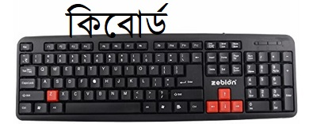

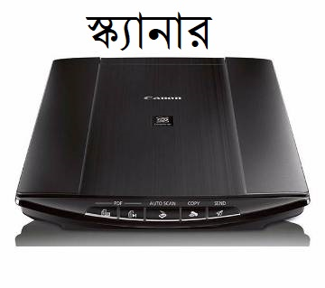
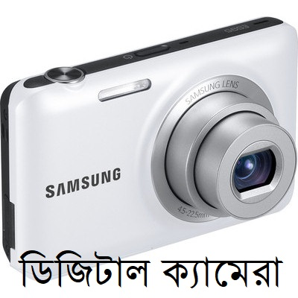
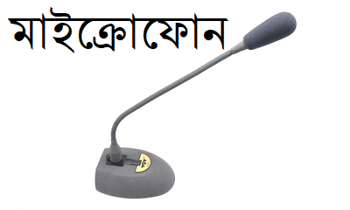
বিভিন্ন ধরনের ইনপুট ডিভাইস

Slide 13
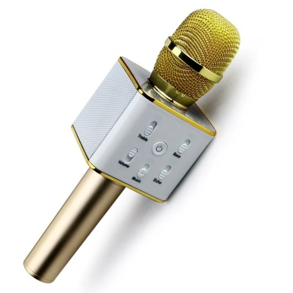
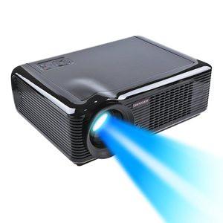
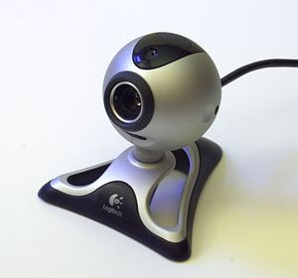
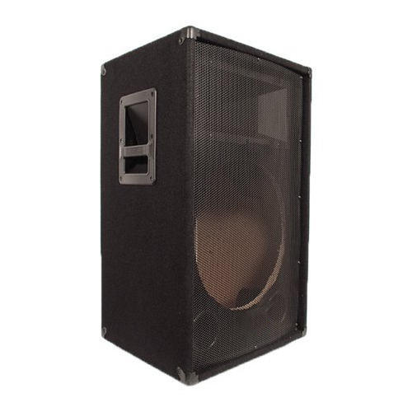
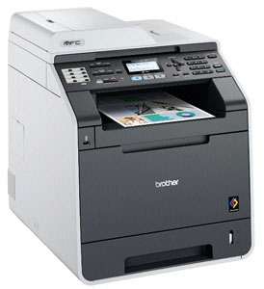
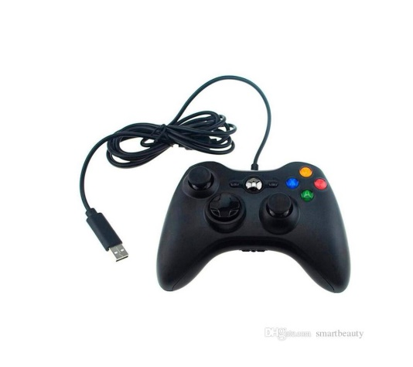
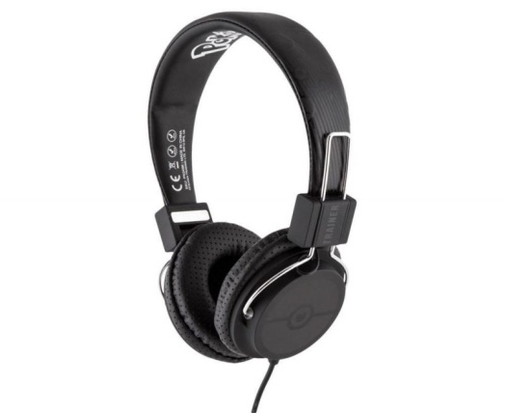
০৬
মিনিট
জোড়ায় কাজ
নিচের ডিভাইসগুলোর মধ্যে কোনটি আউটপুট ও কোনটি ইনপুট তা চিহ্নিত কর।

Slide 14
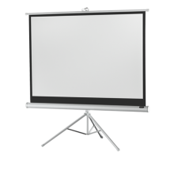
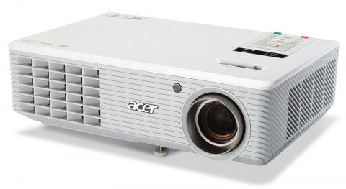
মাল্টিমিডিয়া প্রজেক্টর
কোন তথ্য, প্রোগ্রাম, মুভি বড় পর্দায় বা স্ক্রীনে উপস্থাপন করার যন্ত্রটির নামই
হচ্ছে প্রজেক্টর।

Slide 15
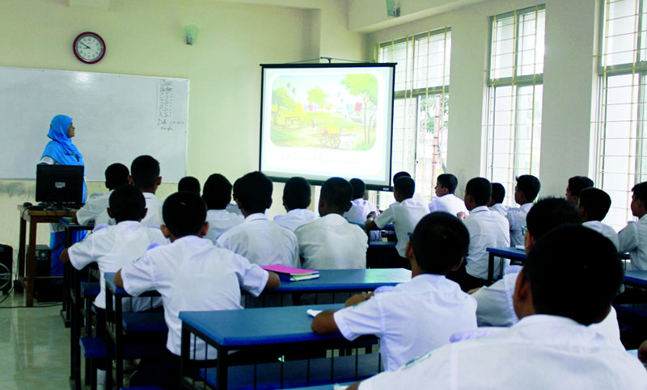
মাল্টিমিডিয়া প্রজেক্টর সাধারণত প্রেজেন্টেশনের কাজে ব্যবহার করা হয়।

Slide 16
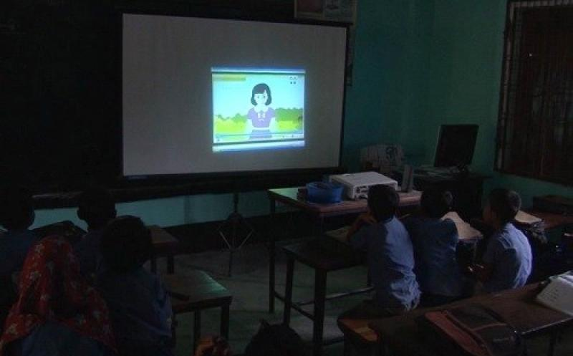
দূরবর্তী স্ক্রীনে বা দেয়ালে মাল্টিমিডিয়া প্রজেক্টরের মাধ্যমে উজ্জ্বল ইমেজ
বা ছবি তৈরি করা যায়।

Slide 17
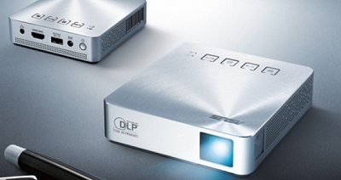
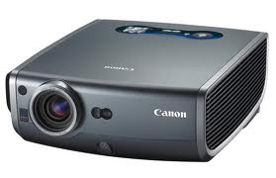
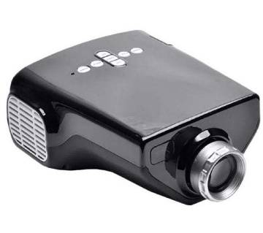
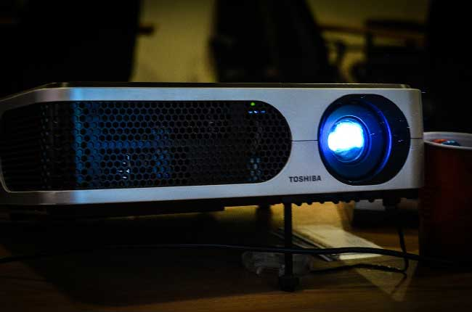
প্রজেক্টর এলইডি বা এলসিডি দুই ধরনেরই হতে পারে।

Slide 18
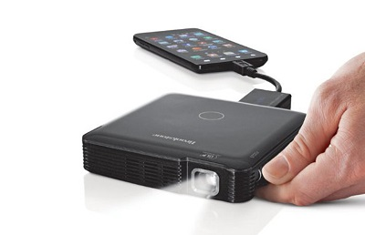
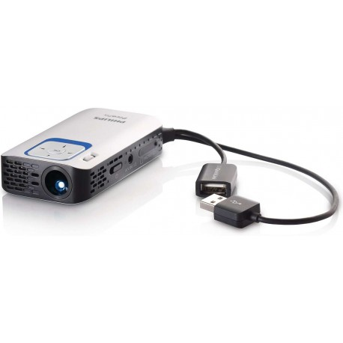
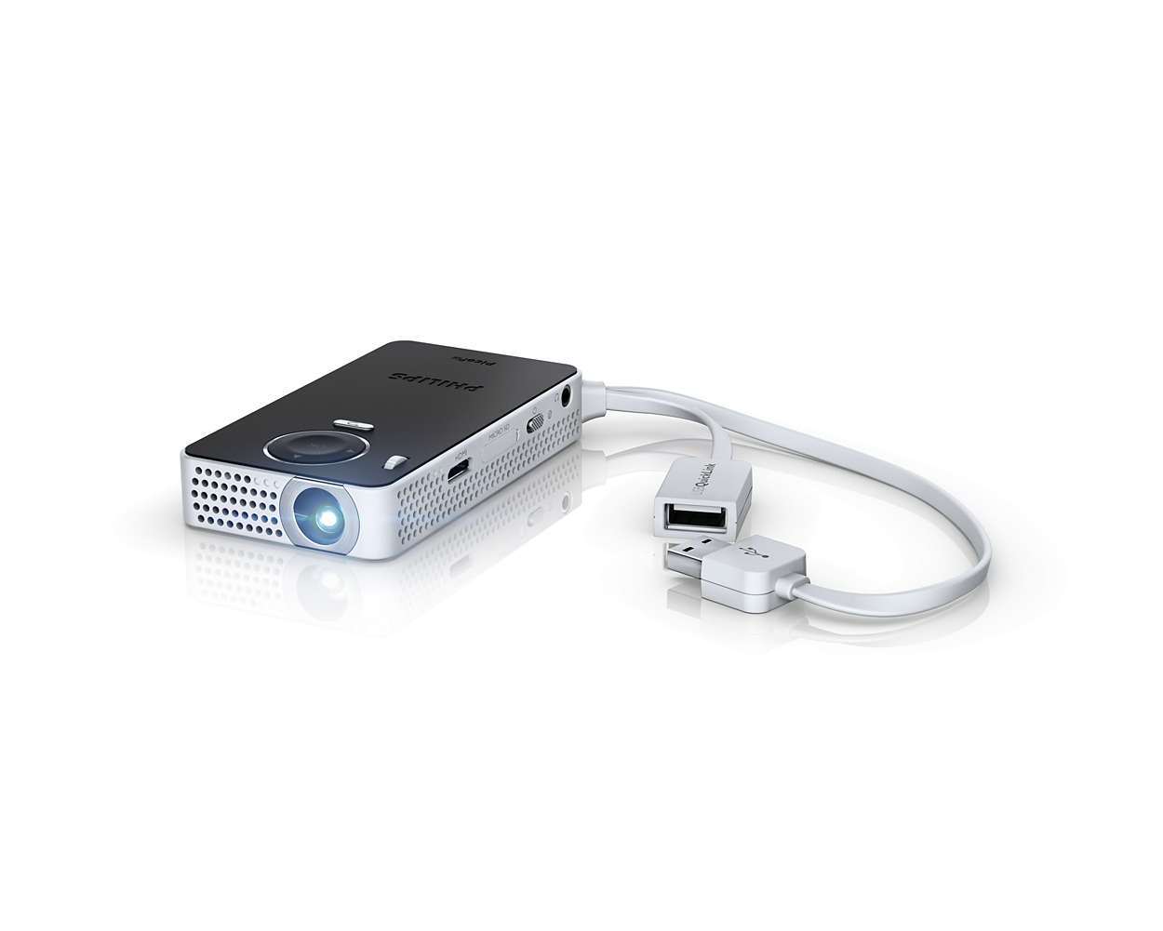
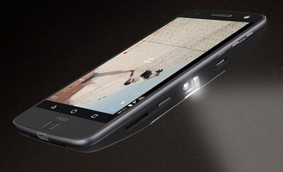
পকেট প্রজেক্টর

Slide 19

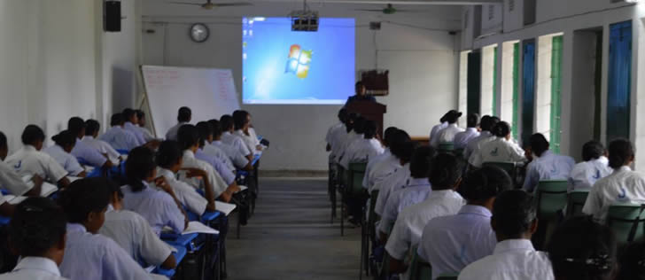
১০
মিনিট
দলগত কাজ
ক্লাসরুমে মাল্টিমিডিয়া প্রজেক্টর ব্যবহারের সুবিধাগুলি লিখ।

Slide 20

মূল্যায়ন
আবার চেষ্টা কর
১। হেডফোনের অন্য নাম কী?
(ক) স্পিকার
(খ) মাল্টিমিডিয়া
(গ) হেডসেট
(ঘ) সাউন্ডকার্ড
২। আউটপুট ডিভাইস হলো….
i. প্রজেক্টর
ii. হেডফোন
iii. স্পিকার
নিচের কোনটি সঠিক?
(ক) i ও ii
(খ) i ও iii
(গ) ii ও iii
(ঘ) i, ii ও iii
Notes:
অপশনে ক্লিক করলে সঠিক বা ভুল, তা দেখাবে।

Slide 21

আবার চেষ্টা কর
৩। আউটপুট ডিভাইসের মূল কাজ কী?
(ক) তথ্য প্রক্রিয়াকরণ
(খ) ফলাফল বিশ্লেষণ
(গ) ফলাফল উপস্থাপন
(ঘ) তথ্য সংগ্রহ
৪। স্পিকার কী?
(ক) শব্দ শোনার যন্ত্র
(খ) ছবি তোলার যন্ত্র
(গ) ইমেজ তৈরির যন্ত্র
(ঘ) ছবি দেখার যন্ত্র

Slide 22


বাড়ির কাজ
এই পাঠে যে ডিভাইসগুলো সম্পর্কে বলা হয়েছে সেগুলোর প্রত্যেকটির ব্যবহার
তোমার খাতায় লিখে নিয়ে আসবে।

Slide 23



